Slide 1

Lists
Data Structure & Algorithms
数据结构教学团队
中山大学 计算机学院
E-mail: suzhuo3@mail.sysu.edu.cn

Slide 2
Two types of physical structure
Case:（bat, cat, eat）
（1）Sequence：
Storage cell with continuous location address
Logical relationship is described by the function of storage location
…
bat
cat
eat
…
Start

Slide 3
Two types of physical structure
Case：(bat, cat, eat）
…
（2） Linked：
Storage cell
Logical relationship is described by point
0200
cat
0325
0208
bat
0200
…
0300
…
0325
eat
∧
…

Slide 4
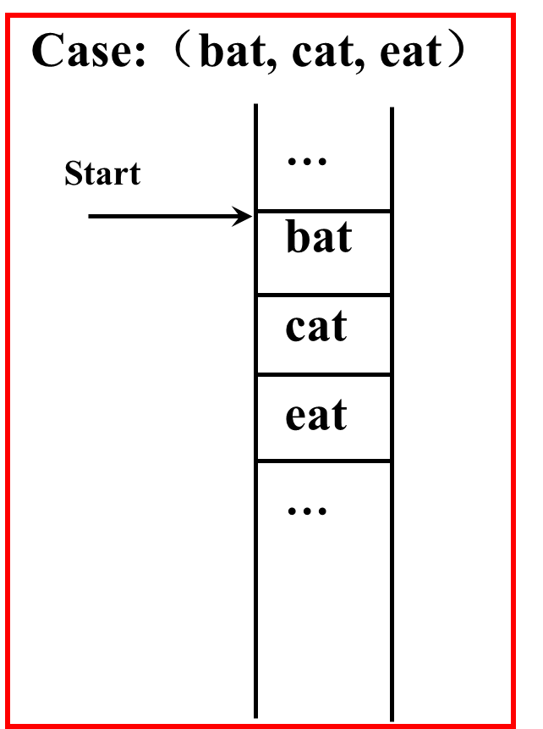
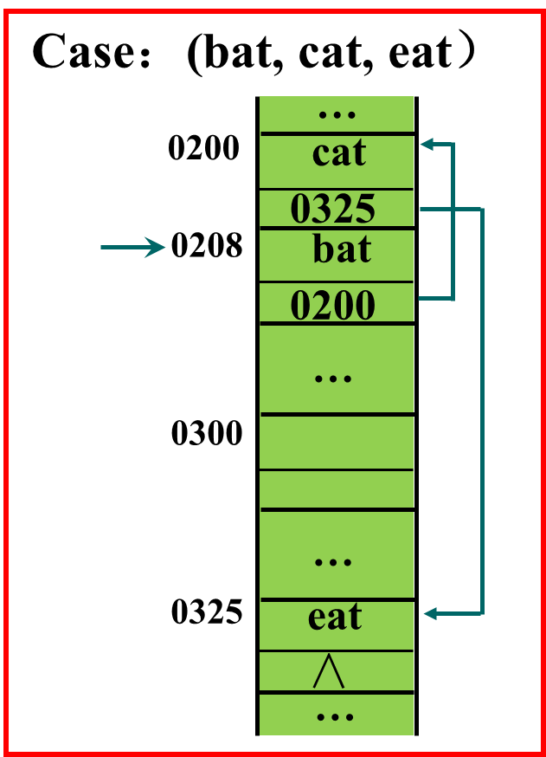
Overview
线性表（List）
Definition and operations
Implementation
Applications
Sequence
Linked

Slide 5

Definition
线性表（List）
由结点集$N$，以及定义在结点集$N$上的线性关系$r$所组成的线性结构，这些结点称为线性表的元素。
零个或多个数据元素的有限序列。
A list is defined as a sequence of n(n>0) A₁, …，A_{n-1}.
L = (A₁, A₂, ..., A_{i-1}, A_{i}, A_{i+1}, ..., A_{n-1})
L = (‘a’, ’b’, …, ’x’, ’y’, ’z’)
L = (‘good’, ’student’, ’work’)

Slide 6
Mathematical Definition
用数序语言来描述，即有：
若将线性表记为(a₁,…, a_{i-1}, a_{i}, a_{i+1}, …, a_{n})，则表中a_{i-1}领先于a_{i} ， a_{i}先于a_{i+1} ，称a_{i-1}是a_{i}的直接前驱元素， a_{i+1}是a_{i}的直接后继元素。
当i=1, 2, …, n-1时， a_{i}有且仅有一个直接后继；当i=2, 3, …, n时， a_{i}有且仅有一个直接前驱。
a₁
a₂
…
a_{i-1}
a_{i}
a_{i+1}
…
a_{n}

Slide 7
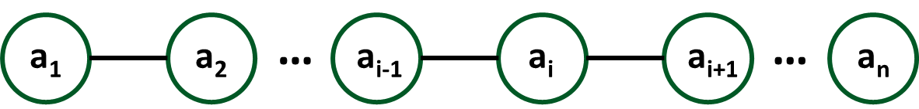
Characteristics of List
线性表（N , r）
（a）结点集N中有一个唯一的开始结点，它没有前驱，但有一个唯一的后继；
（b）对于有限集N, 它存在一个唯一的终止结点，该结点有一个唯一的前驱而没有后继；
（c）其它的结点皆称为内部结点，每一个内部结点既有一个唯一的前驱，也有一个唯一的后继；
（d）线性表所包含的结点个数称为线性表的长度，它是线性表的一个重要参数；长度为 0 的线性表称为空表；

Slide 8

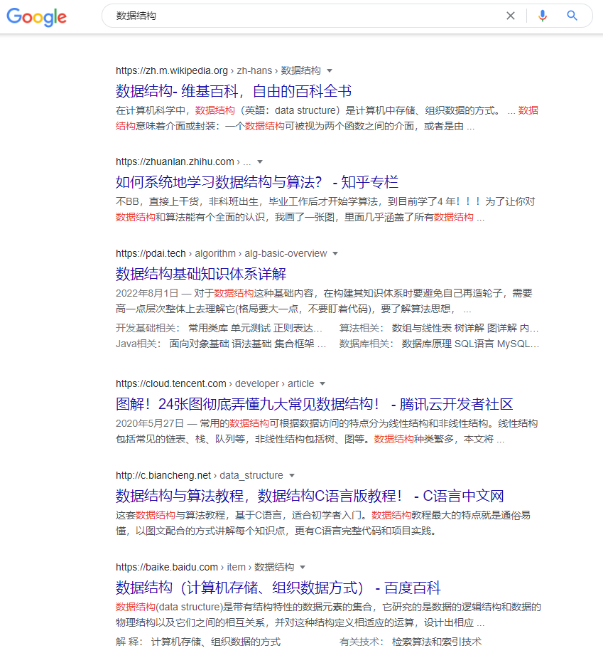

Case
哪个是列表结构？
垃圾邮件清单？
搜索结果？
系统开始菜单？

Slide 9
Case
In a complicated list, a data element may consist of some data items.
Name | ID | Gender | Age | Health State
Peter | 790631 | Male | 18 | Good
Lena | 790632 | Female | 20 | General
John | 790633 | Male | 21 | Good
Tom | 790634 | Male | 17 | Not Good
…….. | …….. | ……. | ……. | …….

Slide 10
Case
凯撒密码”（Caesar Code）据传是两千年前古罗马凯撒大帝为了防止敌方截获情报，用密码传送情报。加密的方法很简单，通过将原文字母按顺序推后n位，就可以起到加密作用，如n=3时，即是将字母A换作字母D，将字母B换作字母E。
为了让破译变得不容易，我们可以把密码表变为无规律的形式，如图所示：
字母表中一个字符可以看成是一个结点，每个数组元素间逻辑上的先后关系也是一一顺序对应的。
比如收到一个消息EBKTBP，那么通过密码表破解出来就是 CAESAR（凯撒）一词。我们知道了密文中字符在密码表中的位置，即可译码。

Slide 11
Operations
LenList(L)：求表L的长度
GetElem(L,i)：取表L中第i个数据元素
SearchElem(L, e)：按值查找
InsertElem(L, i, e) ：在表L中第i个位置插入新的数据元素e
DeleteElem(L, i)：删除表L中第i个数据元素

Slide 12
ADT for List
ADT Sqlist
Data
D={a_{i}, a_{i}∈ElementType, i=1, 2, …, n, n≥0}
R={<a_{i-1}, a_{i}>|a_{i-1},a_{i}∈D, i=1, 2, …, n}
Operations
求表的长度
LenList(e)
输出：e是整数类型；
后件：返回表的长度。

Slide 13
ADT for List
取表L中第i个数据元素赋值给e
GetElem(i,e)
输入：位置参数i；
输出：e是ElementType类型；
前件：1≤i≤LenList(L)
后件：e被赋予表中第i个位置的元素值。
在L中第i个位置插入新的数据元素e
InsertElem(i,e)
输入：位置参数i, e是ElementType类型；
前件：1≤i≤LenList(L)+1
后件：在L中第i个位置插入新的数据元素e，表长加1 。

Slide 14
ADT for List
删除表中第i个数据元素
DeleteElem(i)
输入：位置参数i；
前件：1≤i≤LenList(L)
后件：删除L中第i个位置的数据元素，表长减1 。
按值查找
SearchElem(e,i)
输入：e是ElementType的类型；
输出：位置参数i；
前件：1≤LenList(L)
后件：若e存在表中，返回第一个e的位置为i，否则返回0 。
End ADT

Slide 15
Implementation
Two main types:
Sequence List (Array)
线性表的顺序存储结构，指的是用一段地址连续的存储单元依次存储线性表的数据元素
Linked List
线性表的链式存储结构，指的是用一组任意的存储单元存储线性表的数据元素，这组存储单元可以是连续的，也可以是不连续的

Slide 16
Sequence List
Array implementation
LOC(a_{i}) = LOC(a₀) + i x L 1<=i<=n
0
a₀
Loc(a₀)
a₀
1
a₁
Loc(a₀) + L
a₁
…
…
i
a_{i}
Loc(a₀) + i x L
a_{i}
…
…
n-1
a_{n-1}
Loc(a₀) + (n-1) x L
a_{n-1}
逻辑上相邻的元素，在物理位置上也相邻。

Slide 17
List Implementation
class arrList : public List<T> { // 顺序表，向量
private: // 线性表的取值类型和取值空间
T *aList ; // 私有变量，存储顺序表的实例
int maxSize; // 私有变量，顺序表实例的最大长度
int curLen; // 私有变量，顺序表实例的当前长度
int position; // 私有变量，当前处理位置
public: // 顺序表的运算集
arrList(const int size) { // 创建一个新的顺序表，参数为表实例的最大长度
maxSize = size; aList = new T[maxSize]; curLen = position = 0;
}
~arrList() { // 析构函数，用于消除该表实例
delete [] aList;
}
void clear() { // 将顺序表存储的内容清除，成为空表
delete [] aList; curLen = position = 0;
aList = new T[maxSize];
}}
int length(); // 返回此顺序表的当前实际长度
bool append(const T value); // 在表尾添加一个元素value，表的长度增1
bool insert(const int p, const T value); // 在位置p上插入一个元素value，表的长度增1
bool delete(const int p); // 删除位置p上的元素，表的长度减 1
bool setValue(const int p, const T value); // 用value修改位置p的元素值
bool getValue(const int p, T& value); // 把位置p的元素值返回到变量value中
bool getPos(int & p. const T value); // 查找值为value的元素，并返回第1次出现的位置
};

Slide 18
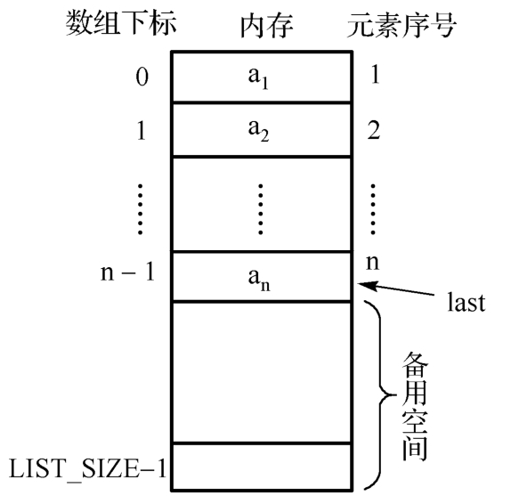
List Implementation
为什么另设一个名字作为结点的数据类型？
让算法的通用性更好。顺序表中结点类型在不同的问题中可以有不同的含义，但处理方法是一样的。
怎样设计顺序表的结构，才能完整描述整个顺序表信息?
我们在定义放置顺序表的数组时，首先遇到的问题是数组长度应该是多少。这个问题推进一步，即是顺序表长度是多少。
是应该和顺序表元素个数一样，还是要多于元素个数?
若是一样，则无法实现线性表的插入运算，因此，顺序表长度应该设计得比当前元素个数多一些才合理。因此元素在顺序表中最后一个元素的位置，就应该是必须知道的信息，这可以通过设置一个last指针来指示，也可以用一个计数器记录元素的个数来间接表示。
设置备用空间，是为了在插入新结点时有扩充的余地。

Slide 19

Operations
重点讨论:
插入元素运算
InsertElem(i,e)
删除元素运算
DeleteElem(i)
查找元素运算
LocateElem1(e,i)

Slide 20
Insert element e at location i
InsertElem(i,e)
Input: i: location, e : ElementType；
Pre-condition: 1≤i≤L.last+1
Post-condition: Insert element e at location i and add 1 to
Length of L

Slide 21



Insert element e at location i
i = 3, e =‘P’

Slide 22
Insert element e at location i
int InsertElem(sqlist *L, DataType x, int i)
{ int j;
if (((*L).last)>=maxsize－1)
{ printf(“overflow\n”); return NULL;} //溢出
else
if((i<1)||(i>((*L).last)＋1)
{ printf(“error\n”); return NULL;} //非法位置
else
{ for (j=(*L).last;j>=i;j--)
(*L).data[j+1]＝(*L).data[j];
(*L).data[i]＝x;
(*L).last＝(*L).last+1;
}
return(1);
}
Pre-condition
Move element

Slide 23
Insert element e at location i
int InsertElem(sqlist *L,DataType x,int i)
{ int j;
if (((*L).last)>=maxsize－1)
{ printf(“overflow\n”); return NULL;} //溢出
else
if((i<1)||(i>((*L).last)＋1)
{ printf(“error\n”); return NULL;} //非法位置
else
{ for (j=(*L).last;j>=i;j--)
(*L).data[j+1]＝(*L).data[j];
(*L).data[i]＝x;
(*L).last＝(*L).last+1;
}
return(1);
}
Move element

Slide 24
Insert element e at location i
int InsertElem(sqlist *L,DataType x,int i)
{ int j;
if (((*L).last)>=maxsize－1)
{ printf(“overflow\n”); return NULL;} //溢出
else
if((i<1)||(i>((*L).last)＋1)
{ printf(“error\n”); return NULL;} //非法位置
else
{ for (j=(*L).last;j>=i;j--)
(*L).data[j+1]＝(*L).data[j];
(*L).data[i]＝x;
(*L).last＝(*L).last+1;
}
return(1);
}

Slide 25
Delete element at location i
DeleteElem(i)
Input：location i；
Pre-condition：1≤i≤L.last
Post-condition：delete the element at location i.

Slide 26


Delete element at location i
i = 3

Slide 27
Delete element at location i
int DeleteElem(sqlist *L,int i)
{ int j;
if ((i<1)||(i>(*L).last+1))
{ printf(“error\n”); return NULL;} //非法位置
else
{ for(j=i;j<=(*L).last;j++)
(*L).data[j-1]＝(*L).data[j];
(*L).last--; //表长减1
}
return(1);
}
Pre-condition
Move element
Post-condition

Slide 28
Delete element at location i
int DeleteElem(sqlist *L,int i)
{ int j;
if ((i<1)||(i>(*L).last+1))
{ printf(“error\n”); return NULL;} //非法位置
else
{ for(j=i;j<=(*L).last;j++)
(*L).data[j-1]＝(*L).data[j];
(*L).last--; //表长减1
}
return(1);
}

Slide 29
Analysis
int InsertElem(sqlist *L, DataType x, int i)
{ int j;
if (((*L).last)>=maxsize－1)
{ printf(“overflow\n”); return NULL;} //溢出
else
if((i<1)||(i>((*L).last)＋1)
{ printf(“error\n”); return NULL;} //非法位置
else
{ for (j=(*L).last;j>=i;j--)
(*L).data[j+1]＝(*L).data[j];
(*L).data[i]＝x;
(*L).last＝(*L).last+1;
}
return(1);
}

Slide 30
Analysis
int DeleteElem(sqlist *L,int i)
{ int j;
if ((i<1)||(i>(*L).last))
{ printf(“error\n”); return NULL;} //非法位置
else
{ for(j=i;j<=(*L).last;j++)
(*L).data[j-1]＝(*L).data[j];
(*L).last--; //表长减1
}
return(1);
}

Slide 31
Analysis of operations (Insert and delete)
Relate to the list length and location.
Insertion：
最坏：i=1，移动次数为n
最好: i=表长+1，移动次数为0
平均：等概率情况下，平均移动次数n/2
Deletion：
最坏：i=1，移动次数为n-1
最好: i=表长，移动次数为0
平均：等概率情况下，平均移动次数(n-1)/2

Slide 32
Operations
重点讨论:
插入元素运算
InsertElem(i,e)
删除元素运算
DeleteElem(i)
查找元素运算
LocateElem1(e,i)

Slide 33
Search(e) – 按值查找
查找元素e
LocateElem_e(e,i)
Input: element e;
Output: location of element e;
Pre-condition: L is not empty;
Post-condition: If e is in List L then return location i.

Slide 34

Search(e) – 按值查找
int LocateElem_e(SqList L, DataType e)
{ i=1;
while ( i<=L.last && e != L.data[i-1])
++i;
if (i<=L.last) return i;
else return 0;
}

Slide 35
Search(i) – 按位置查找
查找位置 i
LocateElem_i(i,e)
Input: location i;
Output: element e;
Pre-condition: 1≤i≤L.last
Post-condition: return the element at location i.

Slide 36
Search(i) – 按位置查找
DataType LocateElem_i(SqList L, int i)
{ j=1;
If ((i<1)||(i>(L.last))
{ printf(“error\n”);
return NULL;} //非法位置
return L.data[i];
}

Slide 37
Analysis of implementation in array
1）优点
顺序表的结构简单
顺序表的存储效率高，是紧凑结构，无须为表示节点间的逻辑关系而增加额外的存储空间
顺序表是一个直接存取结构（随机存取结构）
2）缺点
在顺序表中进行插入和删除操作时，需要移动数据元素，算法效率较低。
对长度变化较大的线性表，或者要预先分配较大空间或者要经常扩充线性表，给操作带来不方便。

Slide 38
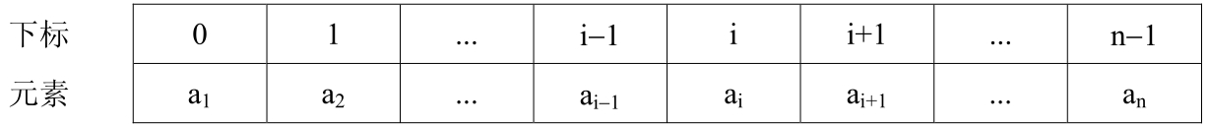
Analysis of implementation in array
随机存取
能用相等的常量时间访问存储区中的任何元素，这样的存储结构就是可随机存取结构。如数组结构，只要确定其下标，即可对对应元素进行访问，无论这个下标在数组的什么位置。
所谓相等的常量访问时间，即得到数组中任意元素地址的时间是一样的，时间复杂度为O(1)。

Slide 39
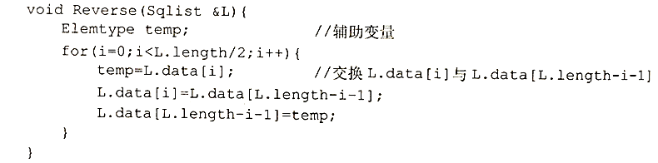
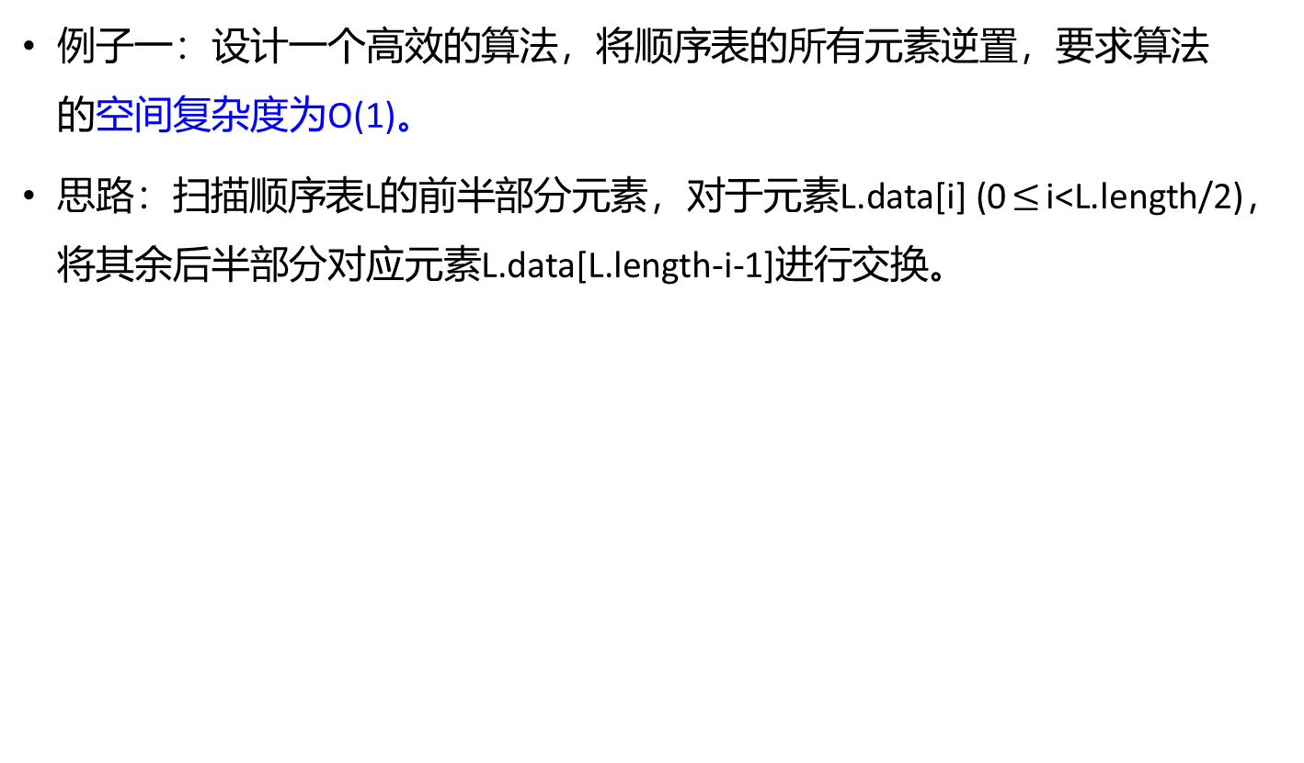
Exercises
例子一：设计一个高效的算法，将顺序表的所有元素逆置，要求算法的空间复杂度为O(1)。
思路：扫描顺序表L的前半部分元素，对于元素L.data[i] (0$≤$i<L.length/2)，将其余后半部分对应元素L.data[L.length-i-1]进行交换。

Slide 40
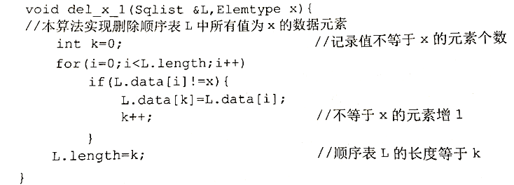
Exercises
例子二：长度为n的顺序表L，编写一个时间复杂度为O(n)，空间复杂度为O(1)的算法，该算法删除线性表中所有值为 x 的数据元素。
思路1：用k记录顺序表L中不等于x的元素个数（即需要保存的元素个数），一边扫描 L 一边统计k，并将不等于x的元素向前放置k位置上，最后修改L的长度。

Slide 41
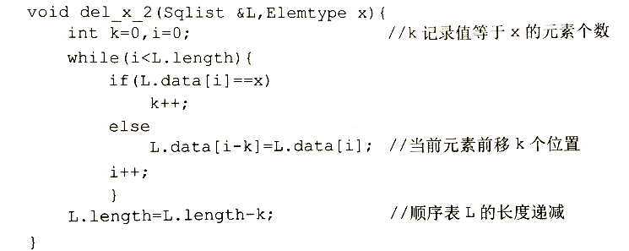
Exercises
例子二：长度为n的顺序表L，编写一个时间复杂度为O(n)，空间复杂度为O(1)的算法，该算法删除线性表中所有值为 x 的数据元素。
思路2：用k记录顺序表L中等于x的元素个数，一边扫描L一边统计k，并将不等于x的元素前移k个位置，最后修改L的长度。

Slide 42
Exercises
例子二：长度为n的顺序表L，编写一个时间复杂度为O(n)，空间复杂度为O(1)的算法，该算法删除线性表中所有值为 x 的数据元素。
思路3：本例子还可以考虑设头、尾两个指针（i=1, j=n），从两端向中间移动，凡遇到最左端值x的元素时，直接将最右端值非x的元素左移至值为x的数据元素位置，直到两指针相遇。
但这种方法会改变原表中元素的相对位置。

Slide 43
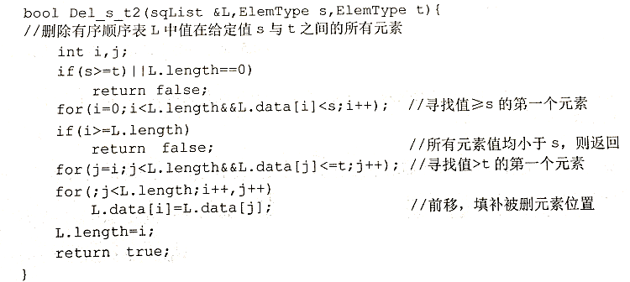
Exercises
例子三：从有序顺序表中删除其值在给定值s与t之间（要求s<t）的所有元素，如果s或t不合理或者顺序表为空，则显示出错信息结束运行。
注意本例子与上一个例子之间的区别，因为是有序表，所以删除的元素必然是相连的整体。
思路：先寻找值大于等于s的第一个元素（第一个删除的元素），然后寻找值>t的第一个元素（最后一个删除的元素的下一个元素），要将这段元素删除，则只需将后面的元素前移。

Slide 44
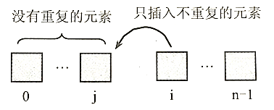
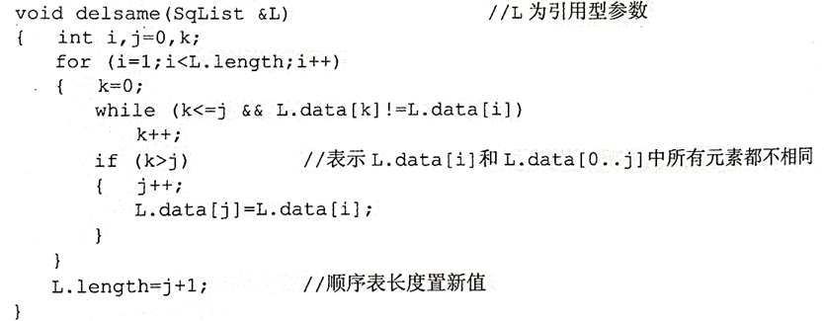
Exercises
例子四：设计一个算法从顺序表中删除重复的元素，并使剩余元素间的相对次序保持不变。
思路：对于顺序表L，用i从1开始遍历其元素，设L.data[0..j] (j的初值为0)中没有重复的元素。检测L.data[i] (j<i<L.length)，若L.data[i]和L.data[0..j]中任何一个元素都不相同，则将L.data[i]存入L.data[j+1]中，如图所示。

Slide 45
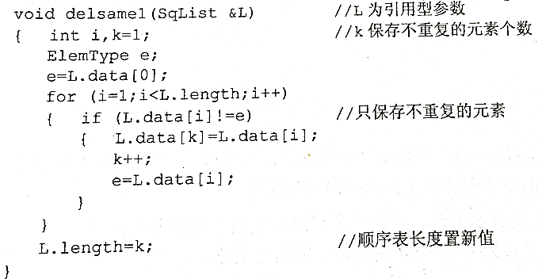

Exercises
例子五：设计一个算法从有序顺序表中删除重复的元素，并使剩余元素间的相对次序保持不变。
思路：在有序顺序表L中，所有重复的元素应该是相邻存放的，用k保存不重复出现的元素个数，先将不重复的有序区看成是L.data[0..0]，置e=L.data[0]，用i从1开始遍历L的所有元素：当：L.data[i]$≠$e时，将它放在L.data[k]中，k增1，置e=L.data[i]，最后将L的length置为k 。对应算法如下：
本实现是一个高效算法，其采用建表的思路，时间复杂度为O(n)，空间复杂度为O(1)。如果不采用该方案，而是每次遇到重复的元素，都通过移动其后所有元素来删除它，这样算法的时间复杂度会变成O(n²)。

Slide 46
Summary
线性表（List）
由结点集N，以及定义在结点集N上的线性关系r所组成的线性结构，这些结点称为线性表的元素。
零个或多个数据元素的有限序列。
顺序表（Sequence List）
线性表的顺序存取结构，指的是用一段地址连续的存储单元依次存储线性表的数据元素。
a₁
a₂
…
a_{i-1}
a_{i}
a_{i+1}
…
a_{n}

